Slide 1
微机原理与接口技术
王莉
wl @ cumt.edu.cn
计A313-3
计算机学院信科系

Slide 2
课程名称
微型计算机
技术
原理
接口
与

Slide 3
课程主要内容
第一章 绪论
第二章 8086系统结构
第三、四章 8086微处理器指令系统及汇编语
言程序设计
第五章 存储器
第六章 I/O接口和总线
第七章 中断、中断控制器
第八章 计数/定时器8253
第九、十章 串并行I/O接口芯片
第十一章 数/模转换及模/数转换
第十二章 DMA控制器8237A

Slide 4
教材及主要参考书
《微型计算机原理与接口技术》周荷琴等编著
-中国科技大学 （第五版）
《微型计算机技术及应用》戴梅萼等编著
-清华大学出版社
《微型计算机原理及应用》郑学坚等编著
-清华大学出版社
Notes:
戴梅萼教材，主要讲了8086及相关知识，讲了MS-DOS的结构特点、系统调用命令和文件存储方式；以80386为中心，扩充了32机的工作原理及存储系统，还对80486和Pentium做了说明。
郑学坚教材，内容上包括8086及其他接口部分，还有MCS-51的知识以及Pentium的存储、流水线技术等。

Slide 5
学习目标
掌握：
微型计算机基本组成及其工作原理
汇编语言程序设计方法
微型计算机接口技术
建立微型计算机系统的整体概念，形成微机系统软硬件开发的初步能力

Slide 6
课程的特点
— 掌握原理，注重应用
学习方法
— 记忆指令，芯片功能，上机调试，自学与听讲结合
考评方法
期末考试60%+测试20%+作业及考勤20%

Slide 7
学习目的和要求
第一章 绪 论
了解微处理器的发展
掌握微型计算机系统的三个层次，数的表示
了解微型计算机三种总线结构以及微型计算机系统的主要性能指标。

Slide 8
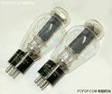
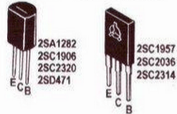
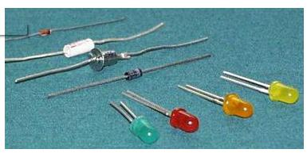
一、 电子计算机的产生与发展
  ◆ 电子管计算机 （1946-1956）
  ◆ 晶体管计算机 （1957-1964）
  ◆ 中小规模集成电路计算机 （1965-1970）
  ◆ 大规模、超大规模集成电路计算机（1971-至今）
二、电子计算机按其性能分类
●大中型计算机/巨型计算机
●小型计算机
●微型计算机
●单片机
Notes:
第一台电子计算机是贝瑞计算机（ABC），1937-1941年研制出来
第一台得到应用的计算机是ENIAC，1946年2月研制出来，宾夕法尼亚大学的莫奇利和埃克特领导的研究小组。
ENIAC主要用来进行弹道计算的数值分析，用十进制进行计算，其运算速度为每秒5000次加法或400次乘法，比机电式计算机快1000倍。ENIAC的最大特点是采用了电子线路来执行算术运算、逻辑运算和储存信息。ENIAC的存储器是电子装置，而不是靠转动的“鼓”。它能够在一天内完成几千万次乘法，大约相当于一个人用台式计算机操作40年的工作量。当ENIAC公开展出时，一条炮弹的轨道用20秒钟就能算出来，比炮弹本身的飞行速度还快，一度被誉为“比炮弹还要快的计算机”。
小规模 12个以下门 触发器，逻辑门；中规模12-19 加法器，计数器；大规模100-9999 小型存储器，门阵列；超大10000-99999 大型存储器，微处理器；甚大规模100000以上，可编程逻辑器件，多功能专用集成电路。
小型机 规模小，结构简单(与巨型，大中型相比较)，价格便宜，而且通用性强，维修使用方便。适合工业、商业和事务处理应用。 ⑷ 微型机 它是当今最为普及的机型。微型机体积小、功耗低、成本低，灵活性大，其性能价格比明显地优于其它类型的计算机，因而得到了广泛应用和迅速普及。微型机的普及程度代表了一个国家的计算机应用水平

Slide 9
低
低
体积
功耗
性能
存储量
指令系统
价格
单片机
微型机
小型机
复杂度
中型机
大型机
巨型机
高
高

Slide 10
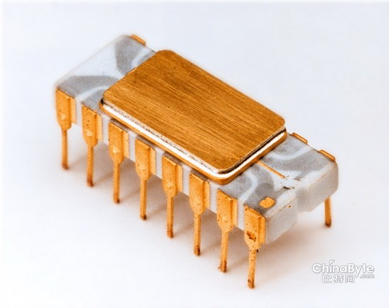
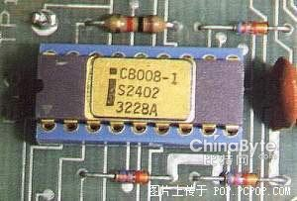
三、微处理器的发展情况
1. 第一代微处理器（1971年开始）
位数：4位或8位
代表产品：Intel 4004、8008
性能特征：时钟频率小于1MHZ，平均指令执行
时间为10微秒～15微秒，用机器语言
编程
Notes:
时钟频率，是提供电脑定时信号的一个源，这个源产生不同频率的基准信号，用来同步CPU的每一步操作，通常简称其为频率。CPU的主频，是其核心内部的工作频率（核心时钟频率），它是评定CPU性能的重要指标。

Slide 11
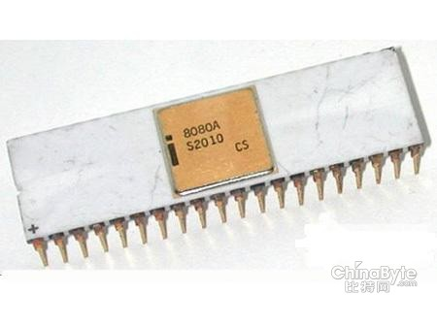
微处理器的发展情况
2、第二代微处理器（1974年）
位数：8位
代表产品：Intel 8080、8085
Motorola MC6800
性能特征：时钟频率2MHZ，平均指令执行时
间为1微秒～2微秒，可用汇编语言、
BASIC、FORTRAN语言

Slide 12

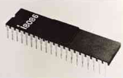
微处理器的发展情况
3. 第三代微处理器（1978年开始）
位数：16位
代表产品：Intel 8086、80286
Motorola MC68000、68010
性能特征：时钟频率5、8、10MHZ，平均指令
执行时间为0.5微秒，软件配置丰富
8086的时钟频率为5MHZ，数据总线16
位，地址总线20位，可寻址1MB空间。
Notes:
80286有68个管脚，在封装上，80286在芯片上直接安装了地址和数据引脚，不需复用。

Slide 13
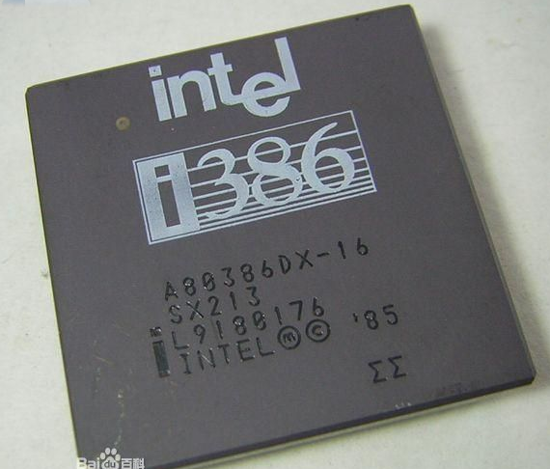
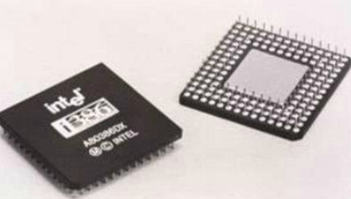
微处理器的发展情况
4. 第四代微处理器（1983年开始）
位数：32位
代表产品：Intel 80386、80486
Motorola 68020、68040
性能特征：80386的时钟频率16～33MHZ，平均
指令执行时间小于0.1微秒，数据总线
和地址总线都为32位。有丰富的外
围配件支持。
80486的时钟频率为25,33,50MHZ，
加入了片内Cache
Notes:
80386DX有132个引脚，不用地址复用；PGA（引脚网格阵列）封装

Slide 14
微处理器的发展情况
5. 第五代微处理器（1993年开始）
代表产品：Intel公司的Pentium 系列
年份 | 产品 | 主频（单位：MHz）
1993 | Pentium | 60
1995 | Pentium Pro | 150，166，180，200
1997 | Pentium II | 233，266，300，333，350，400，450
1999 | Pentium III | 450
2000 | Pentium 4 | 1.5～3.6G
Notes:
目前的CPU主频3.5GHZ,3.9GHZ,4.7GHZ

Slide 15
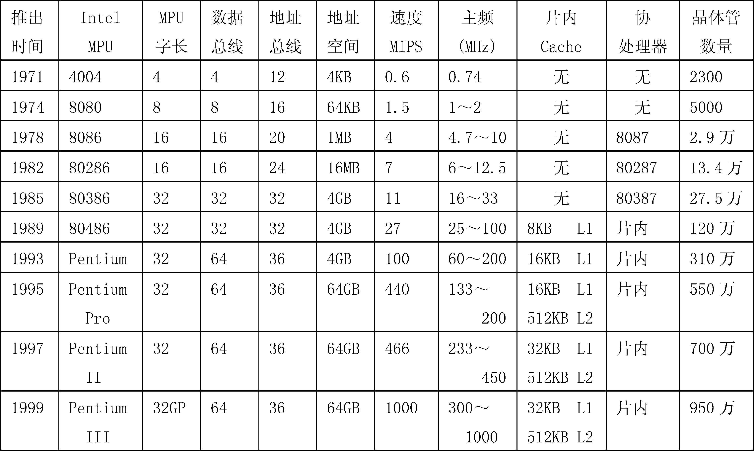
微处理器的发展情况
对以上几代Intel微处理器的性能发展与比较参见P4的表1-1

Slide 16
摩尔定律
摩尔定律：集成电路内芯片的晶体管数目，每隔18个月~24个月，其集成度翻一番。
英特尔处理器2009达到32nm工艺，估计到2030年可以达到1.6nm工艺
Notes:
如果实现，将 再次证明摩尔定律，它将继续指导着半导体工艺发展。

Slide 17
微处理机的字长即计算机能直接处理的二进制数的位数，字长越长运算精度越高，处理速度也越快。
字长与微处理机内部的寄存器以及数据总线
的宽度有关。
微处理器是微型计算机的核心，它的性能决定了整个微型机的各项关键指标。
通常按微处理器的字长分：
4位微机、8位微机、16位微机、32位微机、 64位微机

Slide 18
1-2 微型计算机系统
计算机的基本结构都是属于冯•诺依曼型，包括运算器、控制器、存储器、输入设备和输出设备5大组成部分。
控制器
输入设备
主存储器
输出设备
运算器

Slide 19
1-2 微型计算机系统
中央处理器CPU
  微处理器
  微型计算机
  微型计算机系统
是三个层次的概念，含义不同。

Slide 20
一、 微处理器（MPU, MicroProcessor Unit）
基本组成：
算术逻辑运算单元ALU
累加器和寄存器组
指令指针寄存器IP（程序计数器）
段寄存器
时序和控制逻辑部件
内部总线

Slide 21
1. 微处理器
微处理器的结构：
数据寄存器
AX
BX
CX
DX
AH
AL
控制逻辑
BH
BL
CH
CL
指针及变址寄存器
段寄存器
DH
DL
SP
CS
BP
DS
ALU
SI
SS
PSW
标志位寄存器
DI
ES
IP

Slide 22
2. 微型计算机
  微型计算机是硬件系统的主要部分，由微处理器、存储系统、总线及I/O接口芯片组成。
微型计算机的基本结构：
地址总线
数据总线DB：用来传输数据，是双向的，数据既可以从CPU送到其他部件，也可以从其它部件送到CPU。它的位数（宽度）与微处理器的位数相对应。
地址总线AB：专门用来传送地址信息。地址总是从CPU送出的，所以它是单向的。AB的位数决定了CPU可直接寻址的内存范围。如16位微型机的地址总线为20位，其最大内存容量2²⁰= 1M; 8位微型机的地址总线为16位，其最大内存容量2¹⁶ = 64K
外
围
设
备
微
处
理
器
MPU
输入/输出接口电路
存储器
数据总线
控制总线CB：用来传输
控制信号，如读信号、
中断请求信号等。
控制总线

Slide 23
3. 微型计算机系统
以微型计算机为主体，配上输入输出设备和系统软件就构成了微型计算机系统。
常见的输入设备有：键盘、鼠标、图形扫描仪、条形码读入器、扫描仪等
常见的输出设备有：显示器、打印机、绘图仪等

Slide 24
运算器（定点、浮点）
微 处 理 器
寄存器组（通用、专用）
微 型 计 算 机 系 统
控制逻辑部件
微 型 计 算 机
系统总线
存储器（Cache、ROM、RAM）
输入/输出接口（并行、串行）
外围设备（外部设备、辅助设备）
软件系统（系统软件、应用软件）

Slide 25
二、存储器
存储器用来存储程序和数据
存储器一般分为两大类：内部存储器（内存或主存）、外部存储器（外存）。
存储体系：
CPU
高速缓存
主 存 储 器
辅助存储器
海量存储器
内存储器
外存储器

Slide 26
8086的存储系统
8086～80486的存储系统中，
16位机有两个存储体，分别连数据总线D7～D0和D15～D8，数据总线DB一次传送16位数据；
FFFFF
FFFFD
.
.
.
00003
00001
FFFFE
FFFFC
.
.
.
00002
00000
D15～D8 D7～D0
32位则有4个存储体，一次传送32位数据。Pentium
以上的微机配置8个存储体，分别连接64位DB。

Slide 27
存储器性能指标
主要用存储容量、存取速度来衡量存储器的性能。
存储容量指存储器有多少个存储单元。
存取速度是从存储器中读出数据或数据写入存储器所需要的时间，包括CPU给出存储器地址、控制信号送到存储单元，进行数据读出或写入一次，存储器恢复等时间的总和。

Slide 28
存储容量的单位及其换算
bit
1Mb = 1024×1024bit = 2²⁰bit
1Gb = 2³⁰bit = 1024Mb
1Tb = 2⁴⁰bit = 1024Gb
Byte
1 Byte = 8bit，1KB = 1024 Byte
Word：
一般情况下为2Byte(16bit)

Slide 29
三、I/O接口
I/O接口用于CPU（或存储器）与外设之间的信息交换。而外设种类多，与CPU之间的速度、信号电平、数据格式都不同，所以要用专门的I/O接口电路来协调这些不一致。
主要接口芯片有
      锁存器74LS373
      缓冲器74LS245
      可编程中断控制器8259A
      可编程计数/计时器8254
      可编程并行接口8255
      可编程串行接口8251A
Notes:
8282/3,8286/7

Slide 30
四、总线
是一组导线和相关的控制、驱动电路的集合，是计算机系统各部件之间传输地址、数据和控制信息的公共通道。
1、总线标准有四个特性：
    物理特性
    功能特性
    电器特性
    时间特性
Notes:
电器特性：信号的传递方向（输入或输出）和电平范围。

Slide 31
2. 总线分类
从总线的不同使用层次可以分为以下几类：
        内部总线
        元件级总线
        系统总线
        外部总线

Slide 32
1）内部总线
内部总线是微处理器内部各个部件之间传送信息的通道。
2）元件级总线
连接计算机系统(CPU，存储器，I/O接口)中两个主要部件的总线，分为以下三种:
地址总线AB：传送地址，单向。其位数决定了
CPU可直接寻址的内存容量。
数据总线DB：传送数据，双向。
控制总线CB：传送控制信号，双向。

Slide 33
3）系统总线
微机机箱内的底板总线，用来连接构成微机的各个插件板。ISA 、EISA、VESA、PCI
4）外部总线
用于微机系统与系统之间、系统与外设之间的信息通路，这种总线传输方式有并行、串行。
USB：通用串行总线，热插拔。

Slide 34
3. 总线结构（略）
总线的结构已经从面向系统的单总线发展到面向存储器的双总线结构。
1）单总线
AB
CPU
I/O设备
存储器
I/O接口
I/O设备
DB
CB
Notes:
系统中所有的部件都挂在一组总线上，总线只能分时工作，因而使数据传输量受限。

Slide 35
3. 总线结构
2）面向CPU的双总线结构
在CPU与主存、CPU与I/O设备之间分别设置一组总线
I/O总线
CPU
……
I/O接口
I/O接口
I/O接口
存储总线
主存储器
I/O设备
I/O设备
……
I/O设备

Slide 36
3. 总线结构
3）面向主存的双总线结构
所有的设备和部件都挂到I/O总线上，同时在CPU与主存间增加了一组高速存储总线，使CPU与主存交换信息快。既提高了速率，也不降低CPU工作效率
I/O总线
……
I/O接口
I/O接口
CPU
高速存储总线
主存储器
I/O设备
……
I/O设备

Slide 37
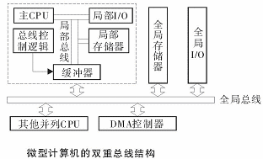
4)双重总线结构
主CPU既可通过局部总线访问局部存储器和局部I/O接口，也可以通过全局总线访问全局存储器与全局I/O接口，因而实现了双重总线上的并行操作，相当于提高了总线的带宽，从而大大提高了系统传输信息与处理数据的速度。

Slide 38
五、微型计算机常用的性能指标
主频：CPU的工作频率，单位Hz（MHz或GHz）
字长：计算机内部一次能处理的二进制数 的位数。
内存容量：存储器能存储信息的字节数。
存取周期：主存完成一次读写所需的时间
运算速度：每秒执行指令的条数，一般用每秒 钟能执行多少百万条指令来表示。
MIPS（Millions of Instruction Per Second）
外设的配置与扩展能力
Notes:
外设的配置与扩展能力要求微机配接外设种类齐全，配接方便灵活，而且扩展能力强。势必要求微机主板上硬件接口功能齐全，软件驱动程序功能要强。
PFLOPS每秒钟千万亿次浮点运算

Slide 39
六、其它
将CPU、存储器、I/O接口、总线等集成在一片超大规模集成电路芯片上，称为单片微型计算机，简称单片机。
将CPU、存储器、I/O接口、总线、 I/O设备（如：小键盘、数码显示器等）等装配在印刷板上，称为单板机。

Slide 40
1-3 计算机数据格式
一、数制
1、几种数制的表示
    二进制——后缀B
    八进制——后缀Q或O
    十进制——后缀D或无
    十六进制——后缀H
2、其他数制转换到十进制

Slide 41
3. 十进制转换到其他进制
对整数部分：
  1）用其他数制的基数除十进制数
  2）保存余数
  3）重复前两步，直至商为0
把所有余数按得到的先后顺序从右向左写下来即可。
对小数部分：
  1）用其他数制的基数乘十进制数
  2）保存得到的整数部分
  3）重复前两步，直至小数部分为0
把所有整数按得到的先后顺序从左向右写下来即可。

Slide 42
4. 二进制编码的十六进制
二进制编码的十六进制BCH是用二进制编码表示的十六进制数据，就是用4位二进制表示1位十六进制数，即把每个十六进制数用4位二进制数表示。
如3AC6H＝0011 1010 1100 0110 B

Slide 43
二、计算机数据格式
补码
机器数可以用原码、反码、补码来表示，但常用的是补码。
补码的得来：
正数的补码与原码相同，最高有效位为0
负数的补码为反码加1，（求反码时符号位不必求反）

Slide 44
2. 十进制数的表示——BCD码
用4位二进制数表示一位十进制数。有两种表示法：压缩BCD码和非压缩BCD码。
压缩BCD码：每一位用4位二进制表示，0000~1001表示0~9，一个字节表示两位十进制数。
非压缩BCD码：用一个字节表示一位十进制数，高4位总是0000，低4位的0000~1001表示0~9。

Slide 45
非数值数据的表示:
计算机中除了能够处理数值数据以外，还可以处理文字、语音、图像等各种信息，这些信息统称为非数值数据。
非数值数据在计算机中也必须以二进制形式表示，非数值数据的表示本质上是编码的过程。

Slide 46
3. ASCII码—美国标准信息交换代码:
采用7位二进制代码对字符进行编码。
例1：数字0~9的编码是0110000~0111001，它们的高3位均是011，后4位正好与其对应的二进制代码（BCD码）相符。
  例2：英文字母A~Z的ASCII码从1000001（41H）开始顺序递增，字母a~z的ASCII码从1100001（61H）开始顺序递增。
最高位通常总为0，有时也用作奇偶校验位。

Slide 47
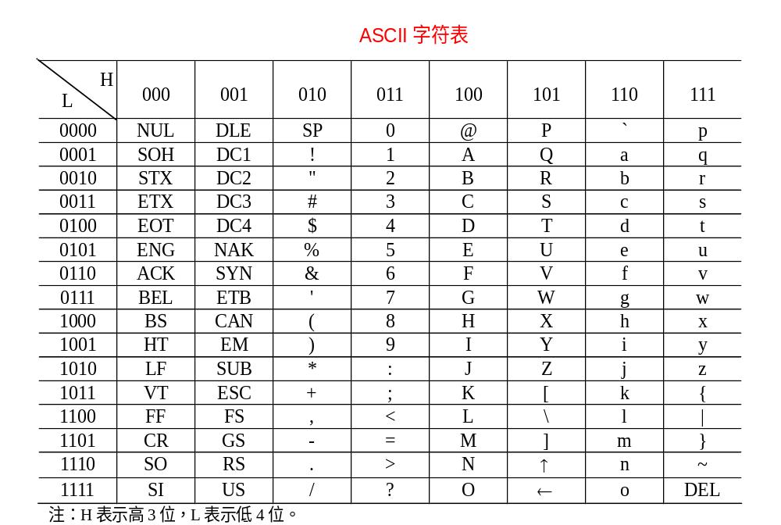
ASCII码表
参见P508的附录C

Slide 48
4. 数据类型
计算机中的数据类型有字节、字、双字等。
在存储器中存放时，最低有效字节存放在低（偶）地址存储单元中，高（奇）有效位存放在高地址单元中。

Slide 49
5. 浮点数
计算机中的小数点表示有定点和浮点两种：
定点和浮点
定点的小数点固定在最高位的最右边（纯小数）或最低位的右边（整数）
浮点数包括符号位S，尾数（有效小数）和指数（阶），4个字节的浮点数为单精度，8个字节的浮点数为双精度。

Slide 50
5. 浮点数
别忘了是二进制
单精度格式中，最高位为S，接着是8位指数、
23位尾数；
为了格式统一，采用规格化表示法来表示浮点数，尾数最高位必须为1，所以在尾数中不用存储这个“1”，即默认最高位为1，所以用23位存放24位尾数。
把一个数表示为浮点数，要先写成二进制（符号位：正数为0，负数为1 ），然后规格化，然后：
阶：分别加上01111111（单精度）或3FFH（双精度）
尾数：把小数部分依次写出
举例：187表示成规格化浮点数得到
符号 移码阶 尾数
0 1000 0110 0111 0110 0000 0000 0000 000

